Slide 1
Тема уроку:
Художня фотографія.
Комп'ютерна графіка.

Slide 2
Мета уроку:
сформувати поняття про художню фотографію та комп'ютерну графіку як вид мистецтва;
ознайомити з історією виникнення та розвитком фотографії як мистецтва, особливостями її художньої мови, а також із можливостями комп'ютерної графіки та галузями її використання;
виховувати зацікавленість і бажання до самовираження в цих видах художньої творчості.

Slide 3
Кожне мистецтво має ніби дві півкулі: задум і виконання. Вони відокремлені незмірними просторами. Оноре де Бальзак
Фотомистецтво -
це створення технічними засобами зорового образу документального значення, який виразно й достовірно відбиває момент дійсності. На основі цього виду мистецтва розвинулися ілюстративна поліграфія, художнє та документальне кіно.

Slide 4
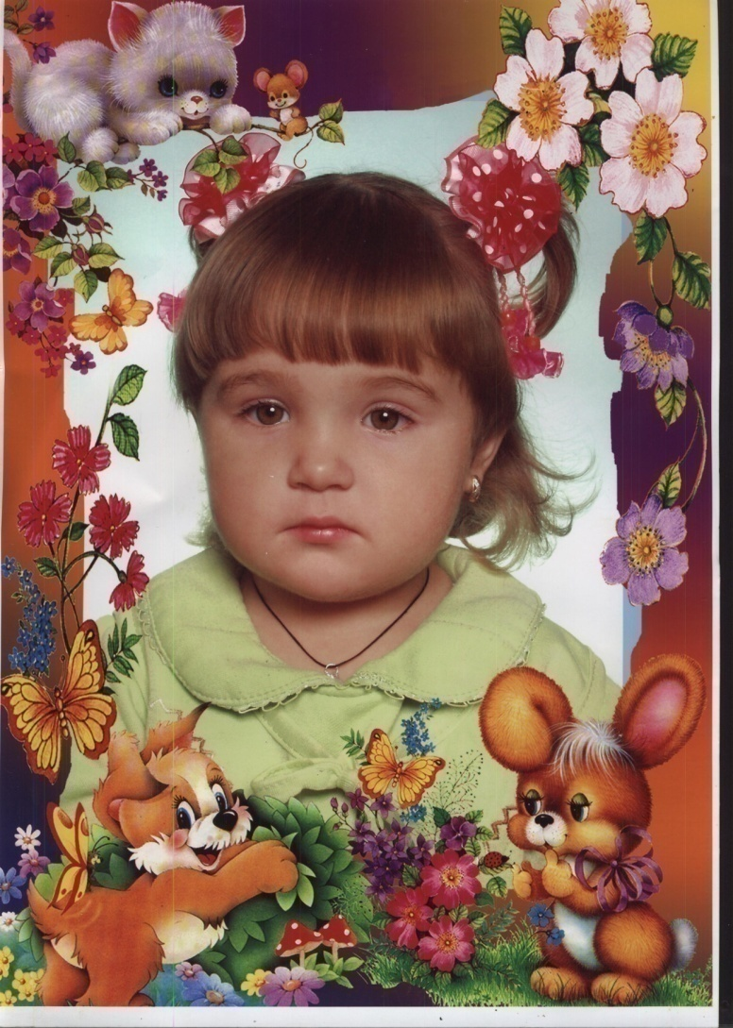
Жанри фотомистецтва:
портрет
натюрморт
пейзаж
побутовий
батальний
анімалістичний
історичний

Slide 5
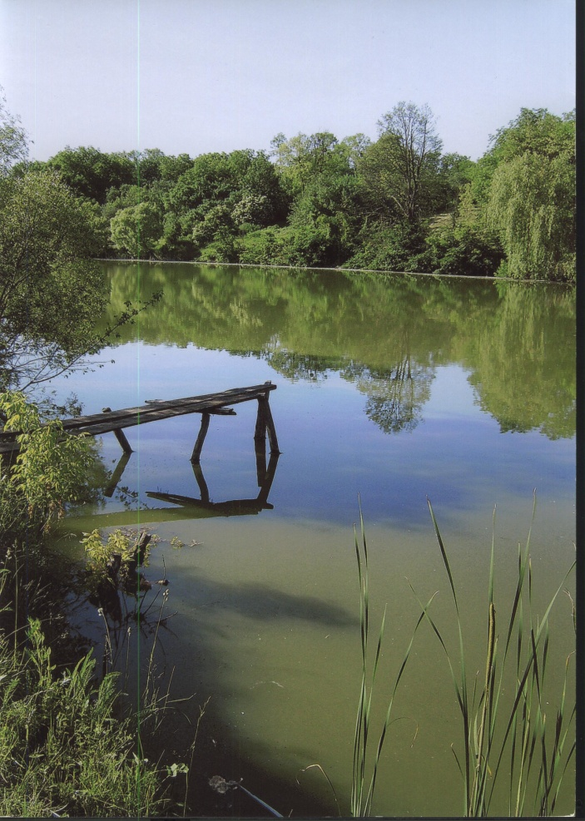
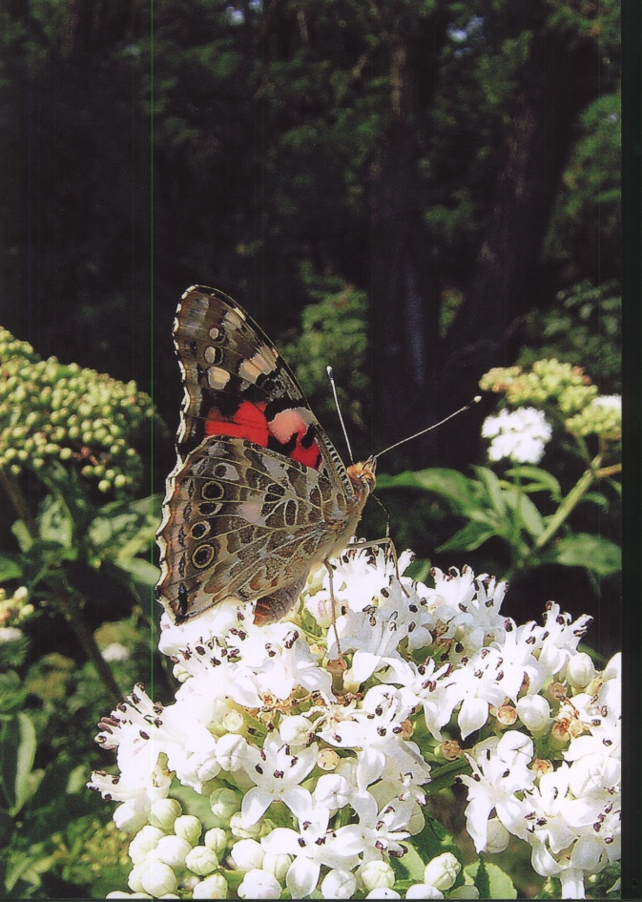
Визначте, до яких жанрів належать подані фотографії

Slide 7
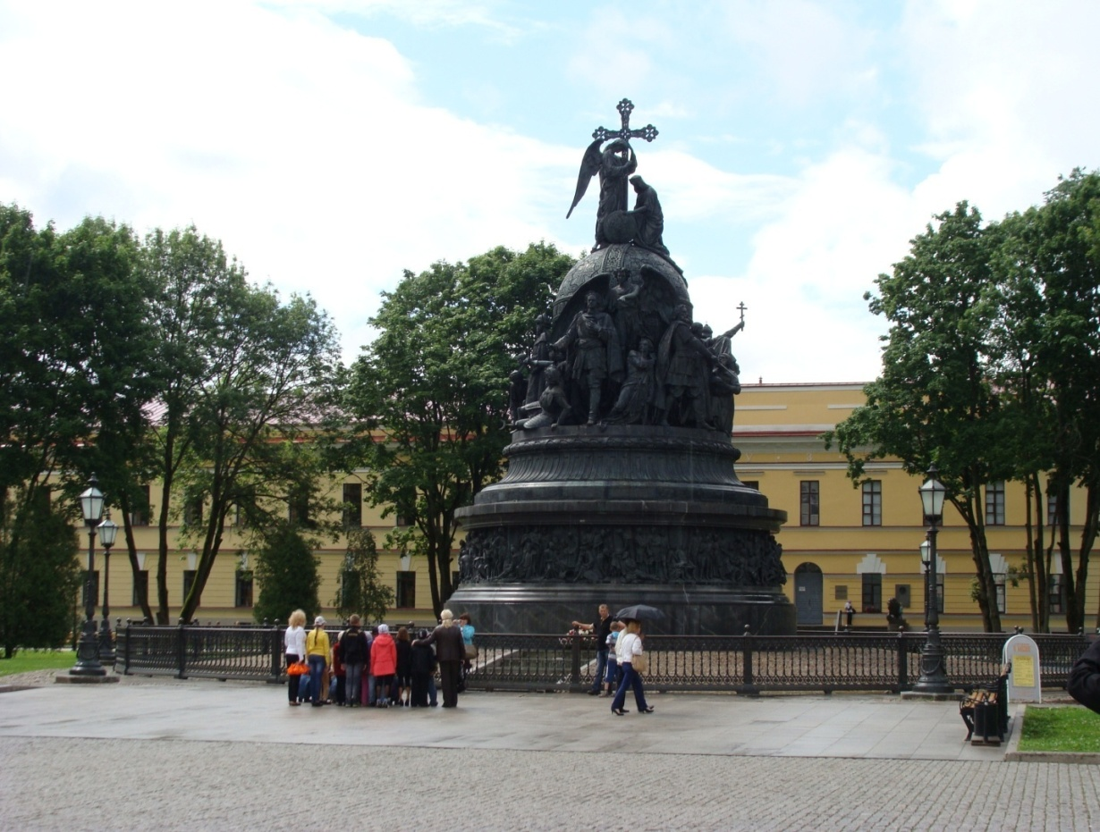

Slide 8
Комп'ютерна графіка - це галузь творчої діяльності людини, у якій комп'ютер використовується як інструмент для створення або обробки візуальної інформації, отриманої з реального світу. Основою витвору комп'ютерного є мистецтва є електронний файл, а інструментом – електронна художня програма.

Slide 10
Усі види комп'ютерної графіки поділяють на двовимірні та тривимірні.
За допомогою двовимірної графіки створюють пласкі зображення, побудовані на основі простих ліній, геометричних фігур та кольорових плям (книжкові ілюстрації, заставки й меню комп'ютерних ігор, художні шрифти).

Slide 11
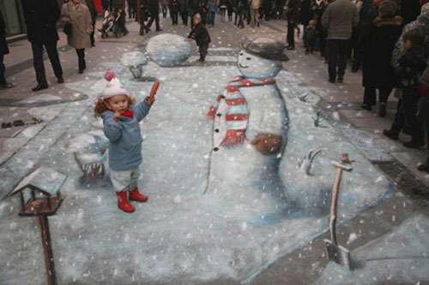
Тривимірна графіка застосовується в мультиплікації, кінематографі, комп'ютерних іграх (3D – графіка).

Slide 12
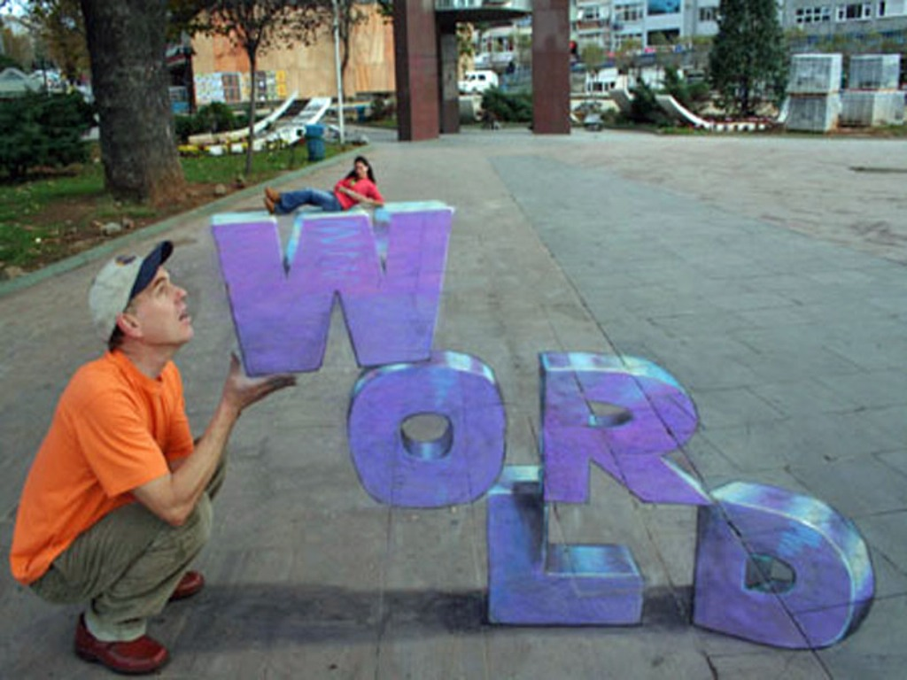

Slide 13
Підсумок уроку: 1.Назвіть переваги комп'ютерної графіки. 2.На які категорії поділяється комп'ютерна графіка? 3. Де може застосовуватись комп'ютерна графіка? 4.Яке значення має фотографія у нашому житті? 5. Чи може комп'ютерна графіка замінити звичайну?

Slide 14
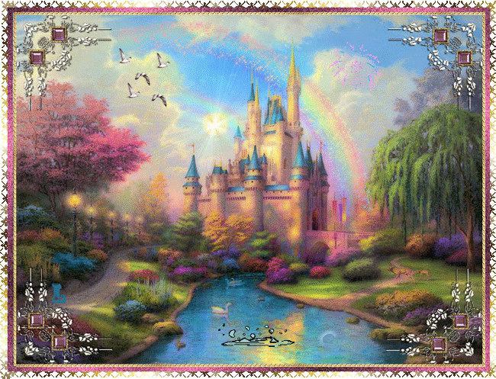
Домашнє завдання: У програмі Paint намалюйте кілька рисунків, які відрізняються положенням крилець метеликів.
Дякую за роботу.
До побачення!

Slide 15
Використана література:
Климова Л.В. Художня культура. 9 клас. Навчальний. посібник. – К.: Літера,2009. – 159 с.
Санаєва Г.І. Усі уроки художньої культури. 9 клас. – Х.: Основа, 2011. – 271 с.
Масол Л.М., Гайдамака О.В. Художня культура. Тематичні розробки уроків. 9 клас. – Х.: Ранок, 2009. – 316 с.
Климова Л.В. Художня культура. Альбом-посібник. 9 клас – Х.: Ранок, 2010. – 72 с.
Трач С.К. Художня культура. Альбом-посібник.
9 клас – Тернопіль: Богдан, 2009. – 64 с.

